Slide 1
РОДИТЕЛЬСКОЕ СОБРАНИЕ 9 КЛАССЫ
16.12.2024

Slide 2
РЕЗУЛЬТАТЫ ОГЭ 2023-2024
 | Количество участников | Средний балл | Максимальный балл по предмету | Средний балл в оценке
Русский язык | 81 | 30 | 33/33 | 5
Математика | 81 | 20 | 31/31 | 4
Английский язык | 74 | 62 | 68/68 | 5
Обществознание | 37 | 29 | 35/37 | 4
Информатика | 18 | 16 | 19/19 | 5
Физика | 2 | 32 | 35/45 | 5
География | 9 | 25 | 31/31 | 5
Биология | 8 | 31 | 39/48 | 4
Химия | 7 | 27 | 38/40 | 4
История | 1 | 23 | 23/37 | 4

Slide 5
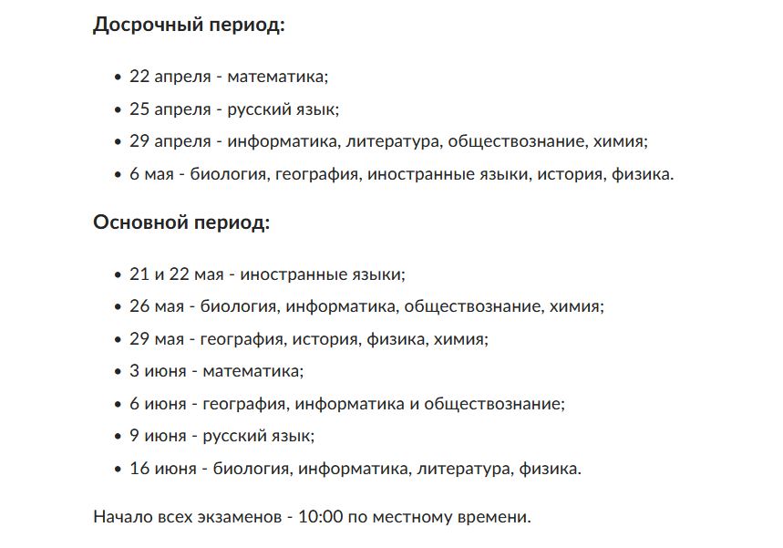

Slide 15
Итоговое собеседование в дистанционной форме
По решению ОИВ, учредителей, загранучреждений итоговое собеседование проводится в дистанционной форме (ОИВ может принять решение о проведении итогового собеседования в дистанционной форме для всех участников итогового собеседования либо определить конкретные категории участников итогового собеседования, для которых итоговое собеседование может проводиться в дистанционной форме. Например: для обучающихся, осваивающих образовательные программы основного общего образования с применением дистанционных образовательных технологий; для участников итогового собеседования, обучающихся (или находящихся) по состоянию здоровья на дому, в образовательных организациях, в том числе санаторно-курортных, в которых проводятся необходимые лечебные, реабилитационные и оздоровительные мероприятия для нуждающихся в длительном лечении; участников итогового собеседования, соблюдающих карантинные меры, в том числе в связи с неблагоприятной эпидемиологической ситуации на территории Российской Федерации и за ее пределами, и не имеющих возможности прибыть в места проведения итогового собеседования; для участников итогового собеседования с ОВЗ, детей-инвалидов и инвалидов, не имеющих по объективным причинам возможности участвовать в итоговом собеседовании в очной форме и др.)

Slide 16
ПОДГОТОВКА К ОГЭ
Пробный ОГЭ по математике – 21.12.2024
Пробное устное собеседование по русскому языку – первые две недели 3 четверти
Пробный ОГЭ по русскому языку – март-апрель
Пробный ОГЭ по математике – апрель
Пробные ОГЭ по предметам по выбору – по запросу
Дополнительные курсы подготовки к ОГЭ по математике, русскому языку, обществознанию
https://fipi.ru/oge/otkrytyy-bank-zadaniy-oge?ysclid=lbf1p5146y119324053

Slide 17
Формирование 10 классов на 2024-2025 учебный год
https://sh1-vologda-r19.gosweb.gosuslugi.ru/roditelyam-i-uchenikam/poleznaya-informatsiya/pravila-priema-perevoda-otchisleniya/#zagolovok-priem-obuchayuschihsya-v-10-klass

Slide 18
Структура федерального учебного плана
Учебный план
Обязательная часть
определяет состав учебных предметов обязательных для всех ОО, имеющих ГА по ОП основного общего образования, и учебное время, отводимое на их изучение по классам (годам) обучения
Часть, формируемая участниками образовательных отношений
определяет время, отводимое на изучение учебных предметов, учебных курсов, учебных модулей по выбору обучающихся, родителей (законных представителей) несовершеннолетних обучающихся, в т.ч. предусматривающие углубленное изучение учебных предметов, а также учитывающие этнокультурные интересы, особые образовательные потребности обучающихся с ОВЗ

Slide 19
Часть федерального учебного плана, формируемая участниками образовательных отношений
увеличение учебных часов, предусмотренных на изучение отдельных учебных предметов обязательной части;
увеличение учебных часов на углубленное изучение учебных предметов;
введение специально разработанных учебных курсов, обеспечивающих интересы и потребности участников образовательных отношений, в том числе этнокультурные (учебные курсы по краеведению);
другие виды учебной, воспитательной, спортивной (физическом развитии и совершенствовании) и иной деятельности обучающихся.

Slide 20
Гигиенические требования к максимальному общему объему недельной образовательной нагрузки обучающихся (таблица 6.6. СанПиН 1.2.3685-21)
Классы | Максимально допустимая аудиторная недельная нагрузка (в академических часах), включая обязательную часть учебного плана и часть, формируемую участниками образовательных отношений
 | При 6-дневной неделе, не более | При 5-дневной неделе, не более
10 – 11 | 37 | 34

Slide 23
Профили обучения ФГОС СОО
1. | Естественно-научный | Изменения ФГОС СОО п. 18.3.1. Не менее 2-ух учебных предметов на углубленном уровне из соответствующей профилю обучения предметной области и (или) смежной с ней предметной области | Изменения ФГОС СОО п. 18.3.1. Не менее 13 учебных предметов (русский язык, литература, математика, иностранный язык, информатика, физика, химия, биология, история, обществознание, география, физическая культура, ОБЖ)
2. | Гуманитарный
3. | Социально-экономический
4. | Технологический
5. | Универсальный
Проект ФУП СОО, раздел 3.1. проекта ФООП
Образовательная организация обеспечивает реализацию учебных планов одного или нескольких профилей обучения: естественно-научного, гуманитарного, социально-экономического, технологического, универсального. При этом учебный план профиля обучения (кроме универсального) должен содержать не менее двух учебных предметов на углубленном уровне изучения из соответствующей профилю обучения предметной области и (или) смежной с ней предметной области.

Slide 24
17 вариантов учебных планов профилей (проект ФУП)
При проектировании учебного плана профиля следует учитывать, что профиль является способом введения обучающихся в ту или иную общественно-производственную практику
Учебный план профиля строится с ориентацией на будущую сферу профессиональной деятельности, с учетом предполагаемого продолжения образования обучающихся, для чего необходимо изучить намерения и предпочтения обучающихся и их родителей (законных представителей)
Также предлагаются учебные планы с профильной возможностью, предусматривающие изучение государственных языков республик Российской Федерации из числа языков народов Российской Федерации.
Учебный план технологического (инженерного) профиля (с углубленным изучением математики и физики) с изучением родных языков
Учебный план технологического (информационно-технологического) профиля (с углубленным изучением математики и информатики) с изучением родных языков
Учебный план естественно-научного профиля с изучением родных языков
Учебный план социально-экономического профиля с изучением родных языков
Учебный план гуманитарного профиля с изучением родных языков

Slide 25
Варианты учебных планов профилей (проект ФУП)
Учебный план технологического профиля:
технологического (инженерного) профиля (с углубленным изучением математики и физики) (вариант 1)
технологического (информационно-технологического) профиля (с углубленным изучением математики и информатики) (вариант 2)
Учебный план естественно-научного профиля (с углубленным изучением химии и биологии)
Учебный план гуманитарного профиля:
с углубленным изучением литературы и обществознания (вариант 1)
с углубленным изучением литературы и иностранного языка (вариант 2)
с углубленным изучением литературы и истории (вариант 3)
с углубленным изучением истории и обществознания (вариант 4)
с углубленным изучением иностранного языка и истории (вариант 5)
с углубленным изучением иностранного языка и обществознания (вариант 6)
Учебный план социально-экономического профиля:
с углубленным изучением математики и обществознания (вариант 1)
с углубленным изучением математики и географии (вариант 2)
Учебный план универсального профиля

Slide 26
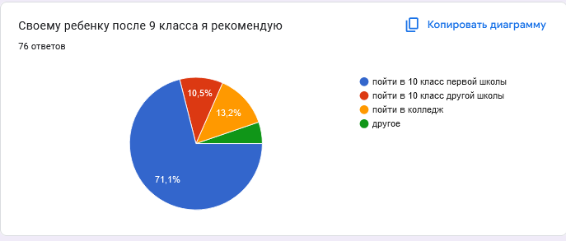
Результаты Опроса

